Slide 1
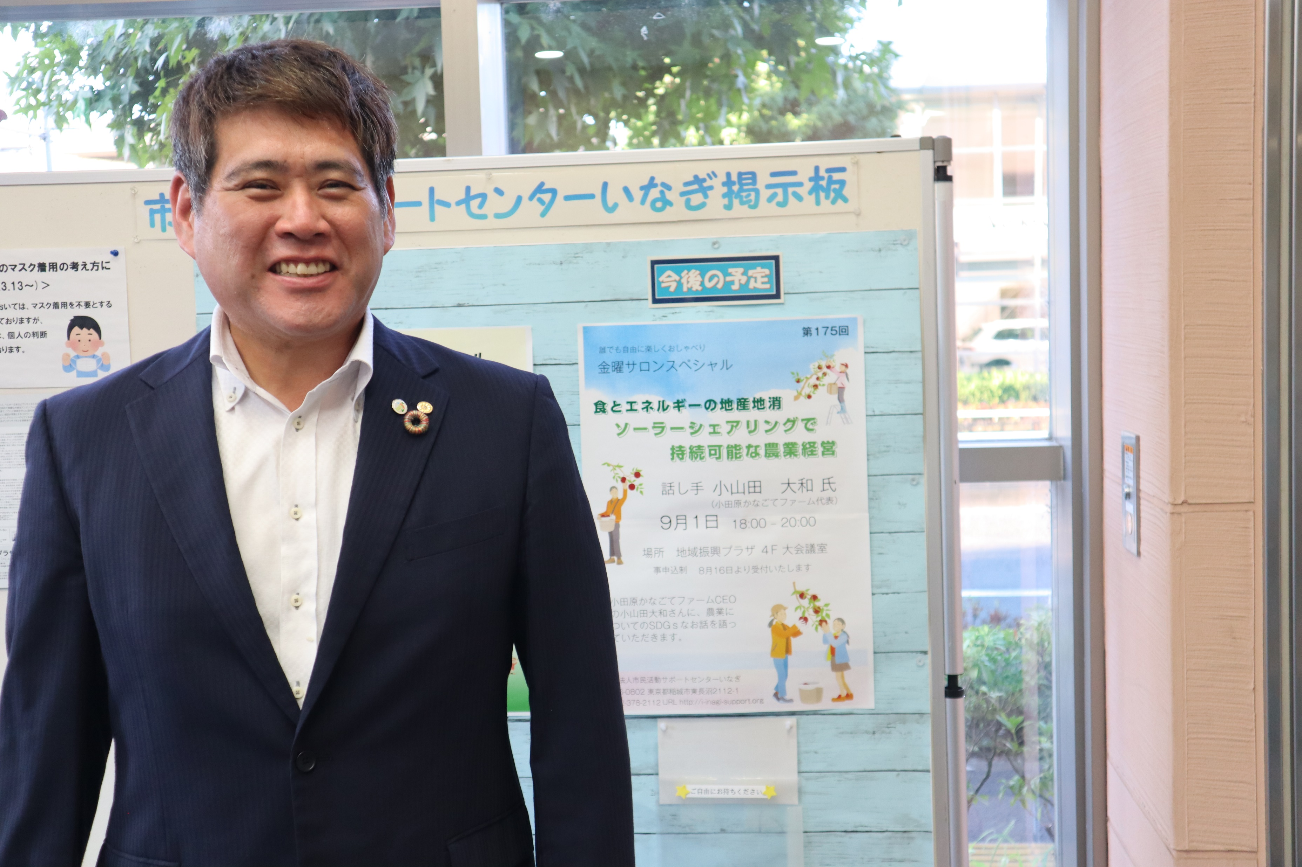
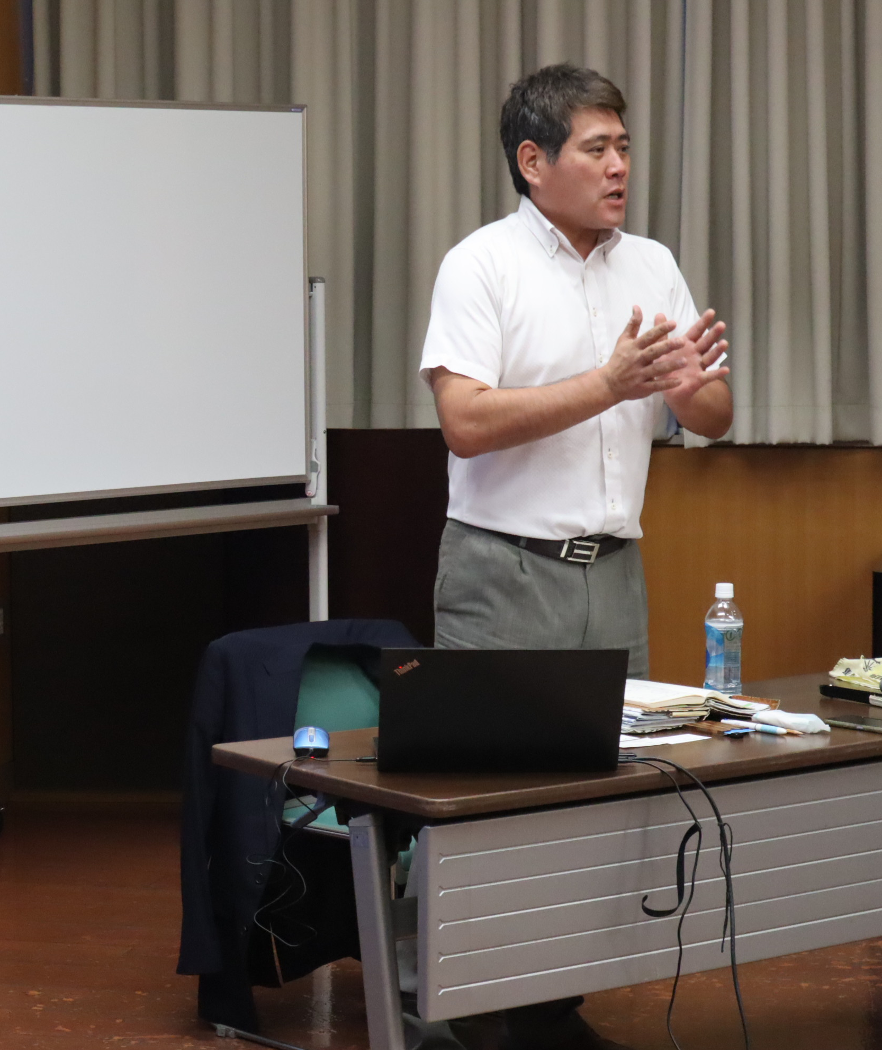

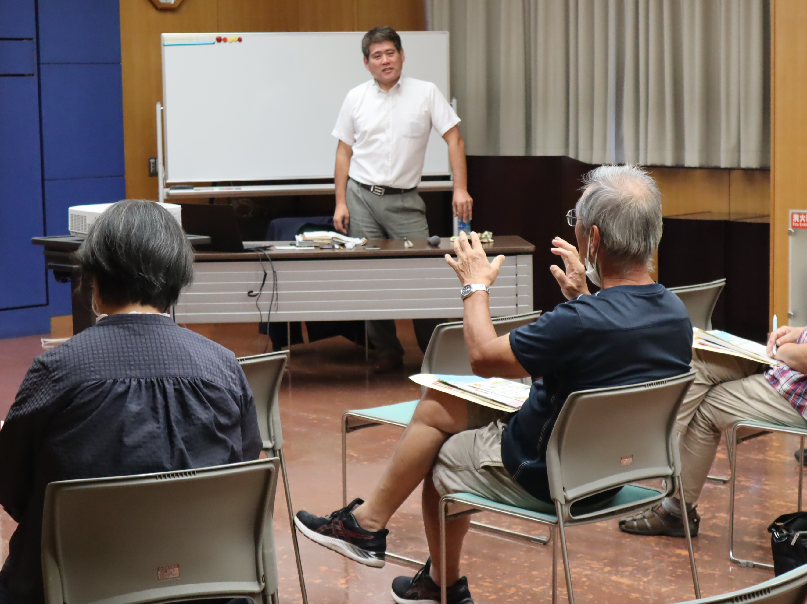


9月
誰でも自由に楽しくおしゃべり
金曜サロンスペシャル
食とエネルギーの地産地消
ソーラーシェアリングで持続可能な農業経営
小田原かなごてファーム代表
小山田大和さん
9月の金曜サロンスペシャルは、小田原かなごてファーム代表の小山田大和さんにお話いただきました。
元郵便局員の小山田さんは、東日本大震災と原発事故が人生の転機となり、農業と再生可能エネルギーに取り組む覚悟を固め、農業や自然エネルギーを組み合わせて地域の再生、地方再生事業を事業として行うに至ったとのことです。
小山田さんは、収入面の厳しさ、就農人口の高齢化や減少により休耕地や休耕地寸前の農地が増加している農業の危機的現状を知ってしまった時に、「見なかったことにする」、「自分で何とかしようとする」の二つの選択肢の内、後者を選択して、縄文の時代から連綿と続く日本のコミュニティの、文化・風土・風習の基である農業を持続可能なものにして将来につなげていこう、農業を守ることはこの国のコミュニティが壊れることを防ぐことになると行動を起こしました。
最後にソーラーシェアリングとは、農地の上にソーラーパネルを設置して太陽の光を発電と農業でシェアする、農業を経済的に立て直す、「儲かる農業」にするためのツールであり、今後もこの持続可能な農業へのSDGｓな取り組みを積極的に進めていきたいと、熱い想いを語られました。
市民活動サポートセンターブログ
https://i-inagi-support.org/

Slide 2
